Slide 1
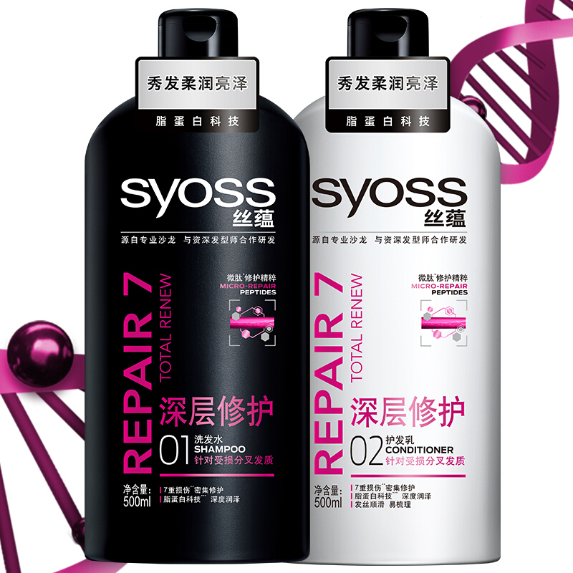
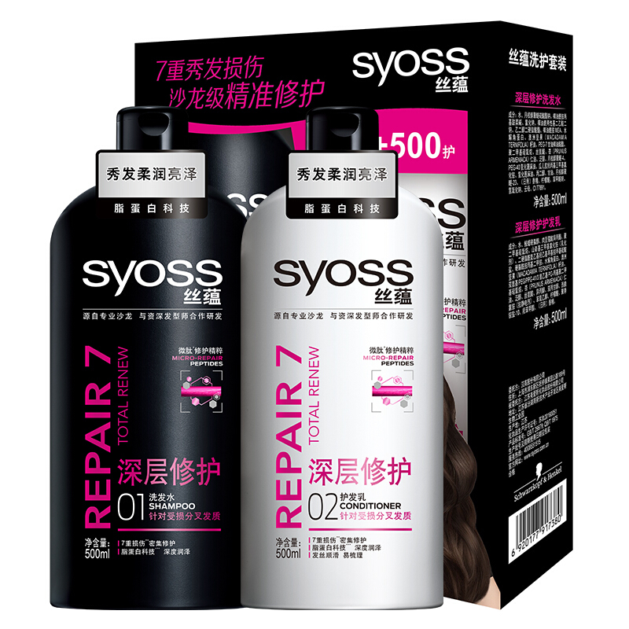
供应商 | 丝蕴（syoss）
商品名称 | 丝蕴（syoss）深层修护洗护套装(洗发水500ml+护发素500ml)(精准修护重塑发芯)(新老包装随机)
SKU
规格 | 1.18KG
结算价 | 35
市场价 | 39.9

